Slide 1

DIGITAL MARKETING
DAN BISNIS INTERNATIONAL

Slide 2

LITERASI BISNIS MELALUI BISNIS DIGITAL
Istilah bisnis digital berawal dari istilah ekonomi digital yang telah digunakan tahun 1990-an, dimana sebagian besar ekonomi digital berkembang melampaui ekonomi internet (nilai ekonomi yang berasal dari internet) untuk memasukan kegiatan ekonomi dan sosial yang dihasilkan dari teknologi informasi dan komunikasi (Budiarta, K., Ginting, S. O., & Simarmata, J. (2020).
Model binisi inovatif dalam ekonomi digital dibangun pada perangkat lunak dan teknologi berbasis internet.

Slide 3
Tujuan Literasi Bisnis Melalui Media Digital
Meningkatkan tingkat literasi digital khusunya marketing di lingkungan pembisnis pemula sehingga kedepan mampu menjalankan bisnis melalui online shop walaupun dengan modal yang minim.

Slide 4


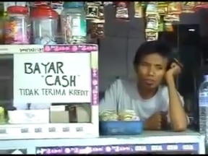

Perhatikan Modal
Modal berapa yang dimiliki (sesuaikan dengan sistem pembayaran) hal ini berkaitan dengan kesehatan keuangan, sehingga usaha yang dilakukan dapat meminimalis permasalahan keuangan yang memungkinkan muncul saat usaha sudah berjalan
PRE ORDER
DP (Down Payment)
Cash Bayar Di Depan
Cash Bayar Di Belakang

Slide 5
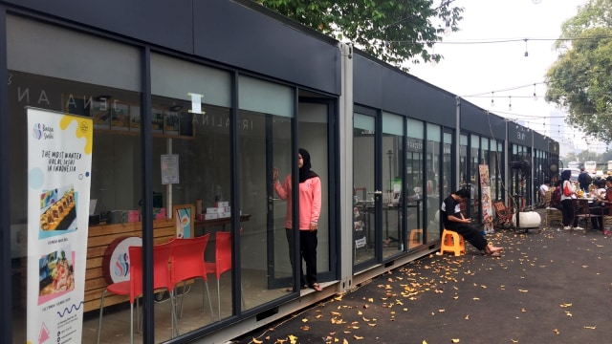
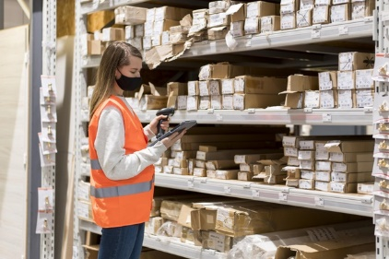
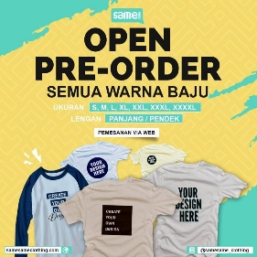
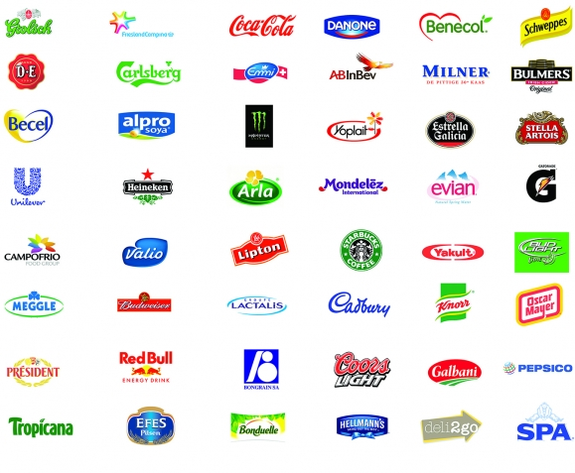
Fun Fact
kebanyakan pembisnis pemula tidak mengetahui bisnis apa yang akan di jalankan. Dalam menentukan hal ini diperlukannya fokus usaha yang akan di jalankan berikut adalaha jenis usaha yang memungkinkan dijalankan melalui online shop
General
Supplier
Pre-Order
Brand Owner

Slide 6
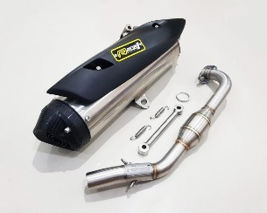


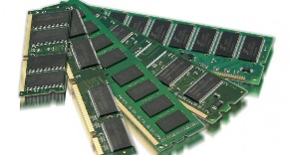
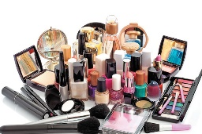
Literasi Bisnis Melalui Media Digital
Dalam proses pemunculan bisnis tahapan awal bisa dimulai dari pemilihan jenis usaha yang memungkinkan dijalankan menggunakan digital marketing pilih kategori yang memungkinkan dan dapat dijangkau untuk usahanya misalnya ;
Automotive
Book
Komputer
Kosmetik
Fashion
Catata: Bisnis yang akan dimulai sesuaikan dengan budget anda

Slide 7
Literasi Bisnis Melalui Media Digital
Tahap Selanjutnya adalah menurunkan pilihan produk lebih spesifik supaya target pasar dapat dipilih secara lebih jelas seperti :
1. Automotive; Aki, Spion, Carbo, Knalpot, dll
2. Book; Buku mata kuliah, Buku Praktikum, dll
3. Komputer ; RAM, SSD, Router
4. Kosmetik ; Bedak, Lipstik, Skincare, dll
5. Fashion ; Baju, Sepatu, Kaos, Gelang, dll

Slide 8


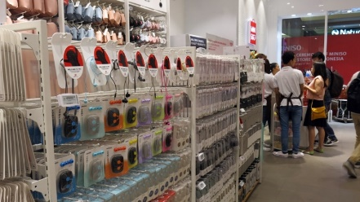


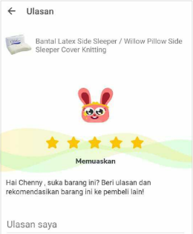
Setelah mengetahui bisnis yang akan dijalankan kemudian research pasar yang bertujuan apakah prodak/jasa yang ditawarkan akan direspon pasar dengan baik atau dengan buruk.
Identifikasi Usaha yang
Sedang Trend
Cari Produknya di Marketplace
Melakukan Research Keyword di Google
Buat Kuesioner
Lihat Google Trends
Lihat Ulasan Produk

Slide 9
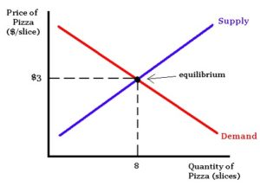
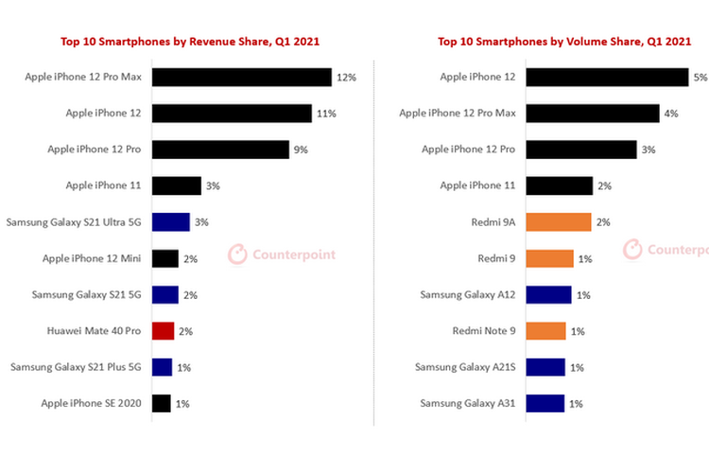
Penetapan Harga
Sebaiknya Harga Yang ditawarkan tidak telalu mahal maksimal pada harga titik equilibrium karena pembisnis pemula masih harus dikenal oleh pembeli

Slide 10
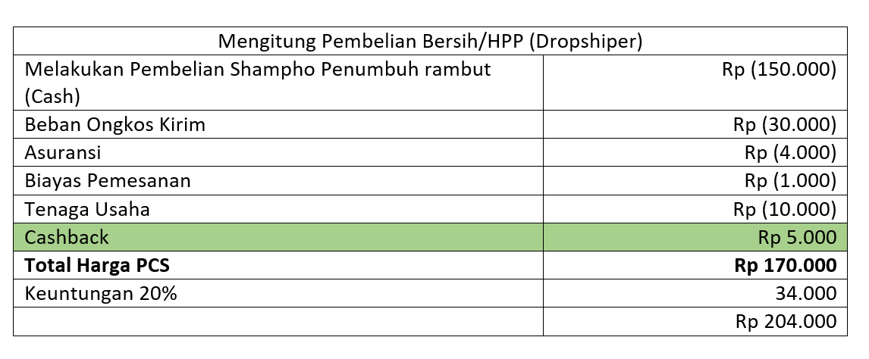
Perhitungan Harga Pokok Penjualan (HPP)

Slide 11
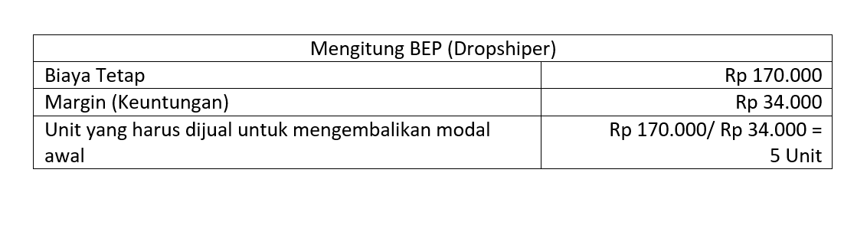
Perhitungan (BEP)

Slide 12
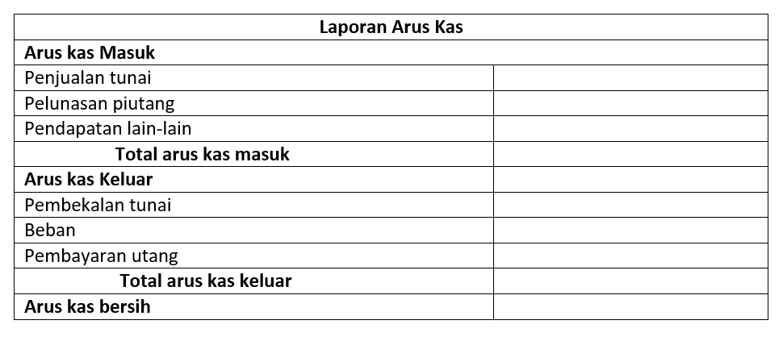
Arus Kas & Neraca Laba Rugi

Slide 13
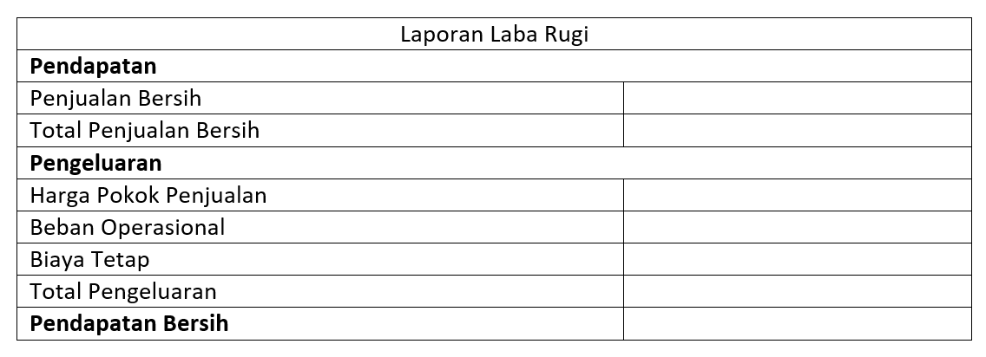
Arus Kas & Neraca Laba Rugi

Slide 14
SEKIAN TERIMAKASIH

